Slide 1
Les 4 Veilig vrijen
Basisstof 6 en 8

Slide 2
B6 Geboorteregeling
Geboorteregeling: een vrouw bepaalt (meestal samen met een man) of zij een kind wil of niet.
Zwangerschap voorkomen:
Onbetrouwbare methoden:
• Periodieke onthouding: geen geslachtsgemeenschap tijdens vruchtbare periode (tijdstip ovulatie is niet precies vast te stellen).
• Coïtus interruptus (onderbroken geslachtsgemeenschap): de man trekt zijn penis vlak voor de zaadlozing uit de vagina terug (voorvocht met zaadcellen kunnen al vóór de zaadlozing de penis verlaten).

Slide 3
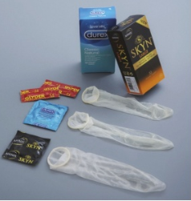
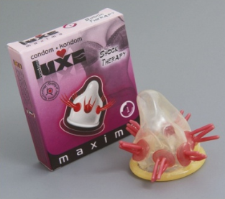
Betrouwbare methoden:
• Condoom: een rubber hoesje wordt om de penis geschoven. Biedt tevens bescherming tegen soa’s (o.a. aids). Betrouwbaar.
• De pil: wordt dagelijks ingenomen door de vrouw. Bevat bepaalde hormonen, waardoor geen ovulatie meer optreedt. Zeer betrouwbaar.
https://schooltv.nl/video/zwangerschap-voorkomen-hoe-bescherm-je-jezelf/#q=voorbehoedsmiddelen

Slide 4
Noodmaatregelen tegen ongewenste zwangerschap
– Morning-afterpil: tot 3 dagen na de geslachtsgemeenschap.
– Abortuspil: t/m de 7e week van de zwangerschap.
– Zuigcurettage: tot de 13e week van de zwangerschap.
– Late abortus: tussen 13e en 23e week van de zwangerschap.

Slide 5
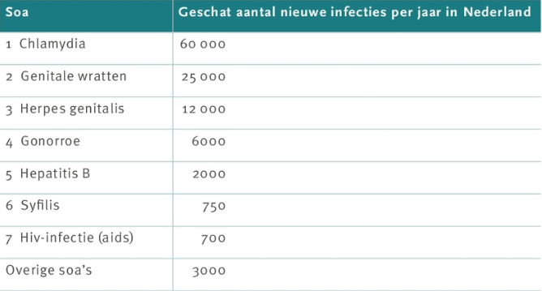
B8 Seksueel overdraagbare aandoeningen
Soa’s (seksueel overdraagbare aandoeningen) of geslachtsziekten: via intiem lichamelijk contact met een besmette persoon (mond, geslachtsdeel, anus).

Slide 6
Chlamydia
– De ziekteverwekker is een bacterie.
– Ziekteverschijnselen: vaak afwezig, soms (waterige) afscheiding uit urinebuis of vagina, pijn bij het plassen of bloedverlies uit de vagina.
– Een onbehandelde chlamydia kan bij vrouwen leiden tot onvruchtbaarheid en buitenbaarmoederlijke zwangerschap en bij mannen tot bijbalontsteking.
– Besmette personen zonder ziekteverschijnselen kunnen anderen besmetten.
– Genezing is mogelijk door behandeling met antibioticum.
https://sense.info/nl/soas/soorten-soas/wat-zijn-soas

Slide 7
Aids
– De ziekteverwekker is een virus (hiv).
– Afweersysteem tegen alle ziekteverwekkers is aangetast.
– Besmetting vooral via bloed of sperma, vaginaal vocht, voorvocht of moedermelk van een besmette persoon.
– Meestal door geslachtsgemeenschap zonder condoom, of doordat druggebruikers dezelfde spuiten of naalden gebruiken.
– Een seropositieve persoon is besmet met het aidsvirus, maar is nog niet ziek.
– Aids wordt behandeld met hiv-remmers, die de ziekte vertragen maar niet genezen.

